Slide 1
ГОВЬСҮМБЭР АЙМГИЙН
БАЯНТАЛ СУМ
2020.07.20

Slide 2
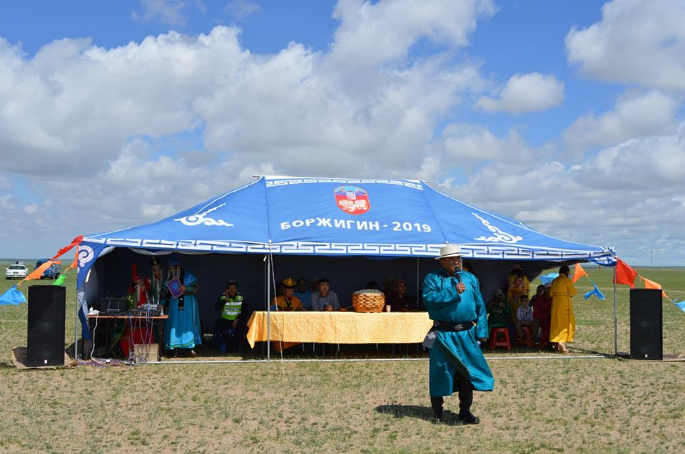
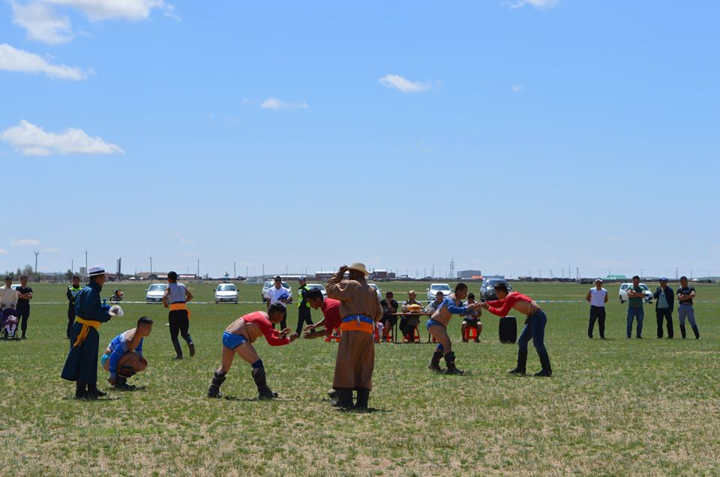
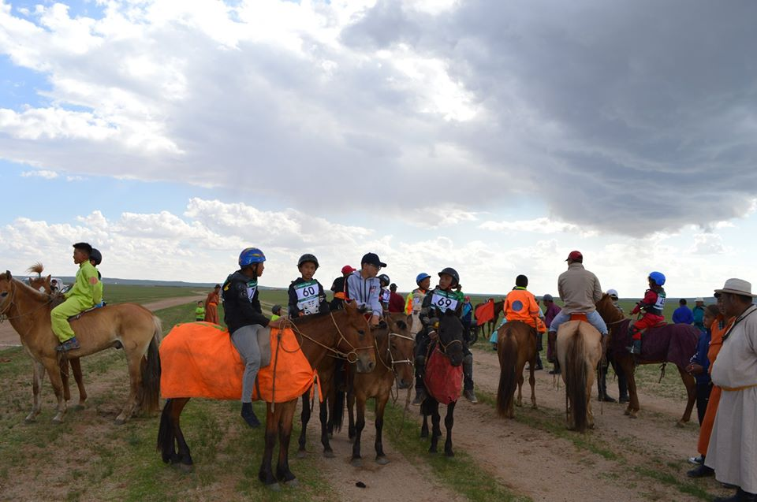
Удирдлага зохион байгуулалтын хүрээнд:
Сумын баяр наадмыг 2020 оны 07 дугаар сарын 11-ний өдөр ёслол төгөлдөр тэмдэглэн өнгөрүүллээ. Баяр наадмын өдрүүд болон олон хоногийн амралтын үеэр үер усны аюулаас сэрэмжлүүлэх мэдээллийг сумын удирдах ажилтнуудын шуурхай болон цахим хуудсаар иргэдэд хүргэн ажилласан.
Notes:
Сумын баяр наадмыг 2020 оны 07 дугаар сарын 11-ний өдөр ёслол төгөлдөр тэмдэглэн өнгөрүүллээ.

Slide 3
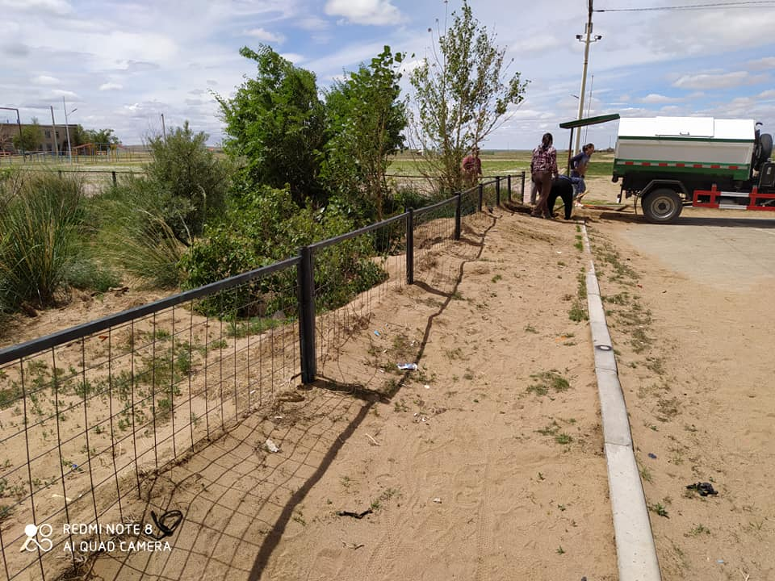
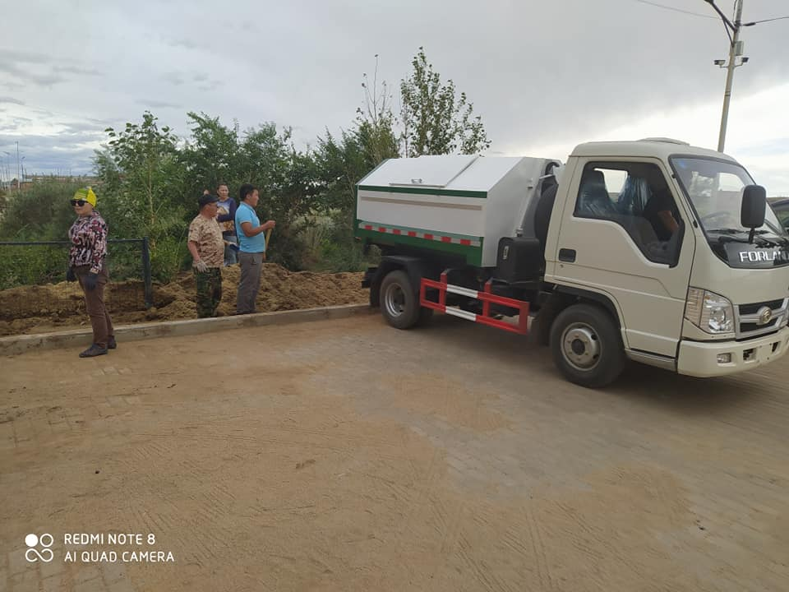
Удирдлага зохион байгуулалтын хүрээнд:
Сумын нийтийн эзэмшлийн зарим газрын элсийг Засаг даргын Тамгын газрын албан хаагчид төв хогийн цэгт зөөвөрлөн цэвэрлэж тэгшилсэн байна.

Slide 4
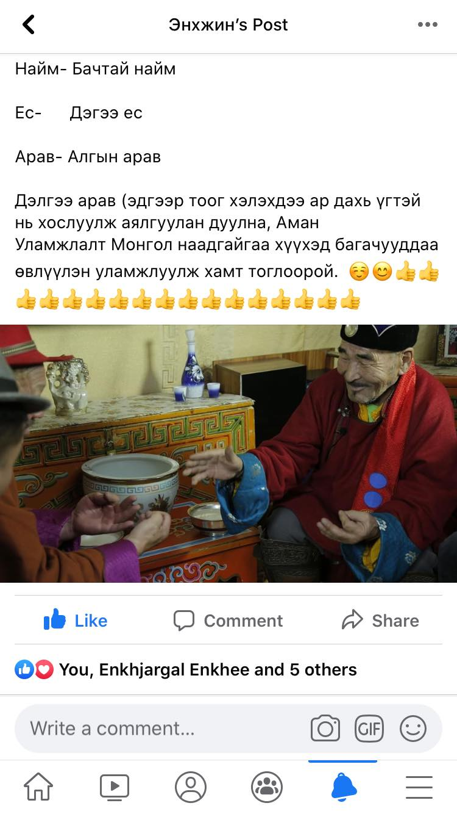
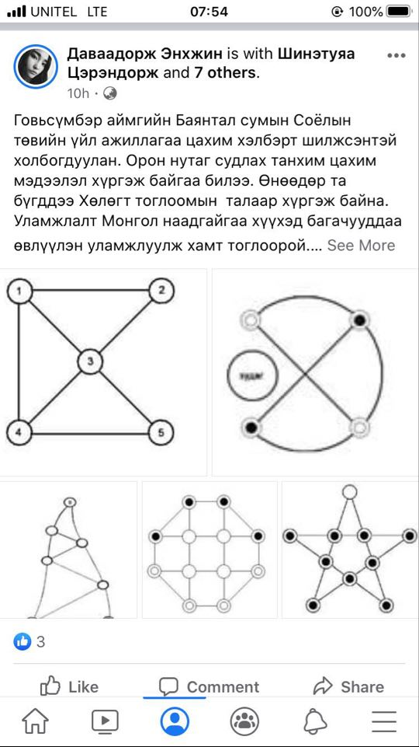
Боловсрол, Эрүүл мэнд, Соёлын салбарын хүрээнд:
Соёл урлагын талаарх мэдээлэл, сурталчилгаа, цахим сургалтыг Соёлын төвийн цахим хаягаар дамжуулан цаг тухай бүрт нь сурталчлан ажиллаж байна.

Slide 5
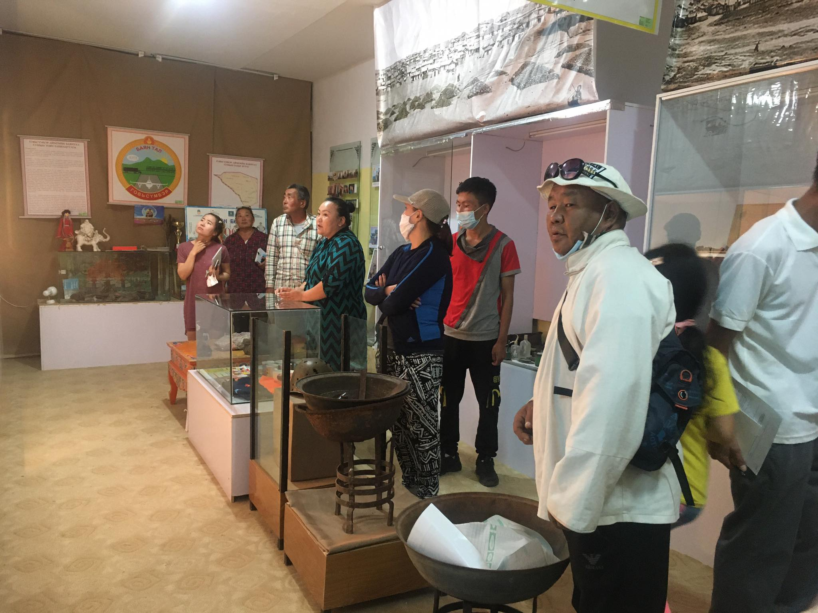
Боловсрол, Эрүүл мэнд, Соёлын салбарын хүрээнд:
Сумын хөгжлийн бэрхшээлтэй болон зорилтот бүлгийн иргэдэдээ Орон нутаг судлах танхимын үйл ажиллагаатай танилцах ажлыг зохион байгууллаа.

Slide 6
Боловсрол, Эрүүл мэнд, Соёлын салбарын хүрээнд:
Эмнэлгийн тусламж үйлчилгээ
ЭМД- тусламж үйлчилгээий
Нийт үзлэг -192
Эр 91
Эм 101
Нийт -37
Алсын дуудлага- 20
Ойрын дуудлага -17
Хэвтэн эмчлүүлсэн үйлчлүүлэгч-3
Яаралтай тусламжийн тасгаар үйлчлүүлсэн үйлчлүүлэгч -22
Өдрийн эмчилгээ-2
Сэргээн засах эмчилгээ-11
Гэрийн тусламж үйлчилгээ-6
Оношлогоо шинжилгээ-75 хүнд 11 нэр төрлийн шинжилгээ хийгдсэн байна.

Slide 7
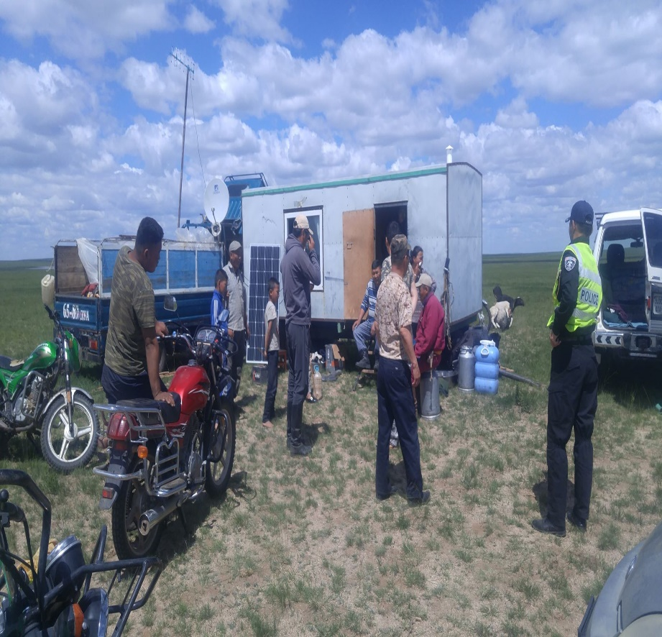
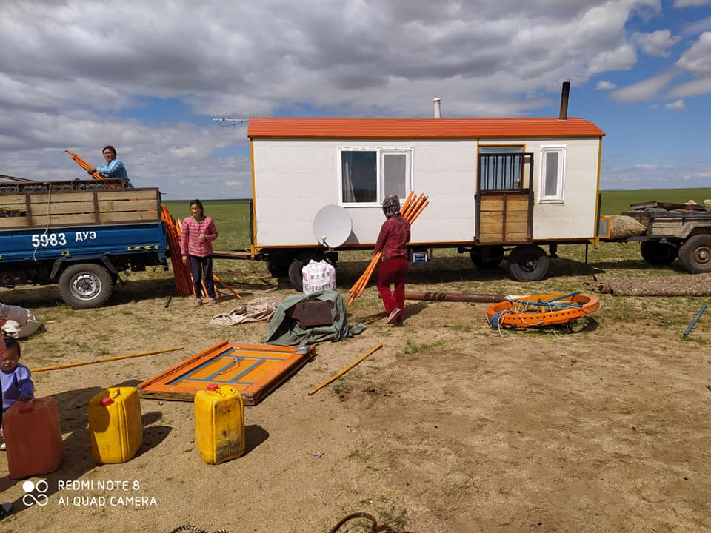
Хөдөө аж ахуй, мал эмнэлэгийн салбарын хүрээнд:
2020 оны 07 дугаар сарын 18-ны өдөр сумын орлогч даргаар ахлуулсан ажлын хэсгийнхэн сумын нутаг дэвсгэрт отроор зусч байгаа 24 өрхөөр орж бэлчээр чөлөөлөх шаардлага тавьж ажилласан бөгөөд зарим отрын малчид нүүдэл хийж эхэлсэн байна.
Notes:
2020 оны 07 угаар сарын 18-ны өдөр сумын нутаг дэвсгэрт отроор зусч байгаа 24 өрхөөр орж бэлчээр чөлөөлөх шаардлага тавьж ажиллаа.

Slide 8
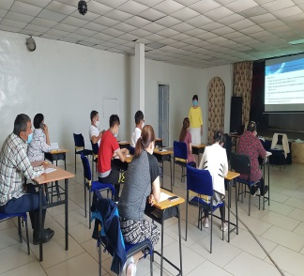
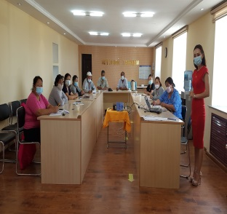
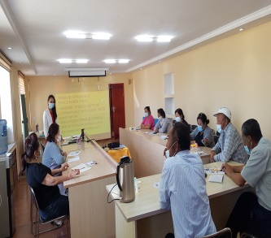
Хөдөлмөр, халамж үйлчилгээний ажлын хүрээнд:
Олон нийтийн оролцоонд түшиглэсэн халамжийн үйлчилгээний сургалтыг “Ирмүүн төгс “ сургалтын байгууллагын багш нар суманд зохион байгуулж ахмад настан болон хөгжлийн бэрхшээлтэй нийт 20 иргэнийг хамруулсан байна.
Notes:
Хөдөлмөр, халамж үйлчилгээний ажлын хүрээнд:

Slide 9
АНХААРАЛ ХАНДУУЛСАНД
БАЯРЛАЛАА

